Slide 1
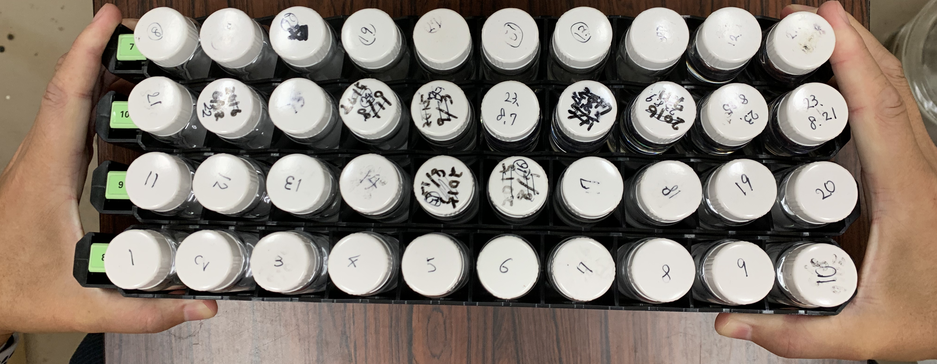
インシデント事例：
液体シンチレーターバイアルを実験室から測定室に運ぶ際、ラックを複数個まとめて持っていたため、ラックが１本滑り落ち、バイアルが割れた。
利用者が液体シンチレーションカウンターでの測定作業中にガラスバイアルをラックごと床に落として破損、シンチレーターが飛散した。

Slide 2
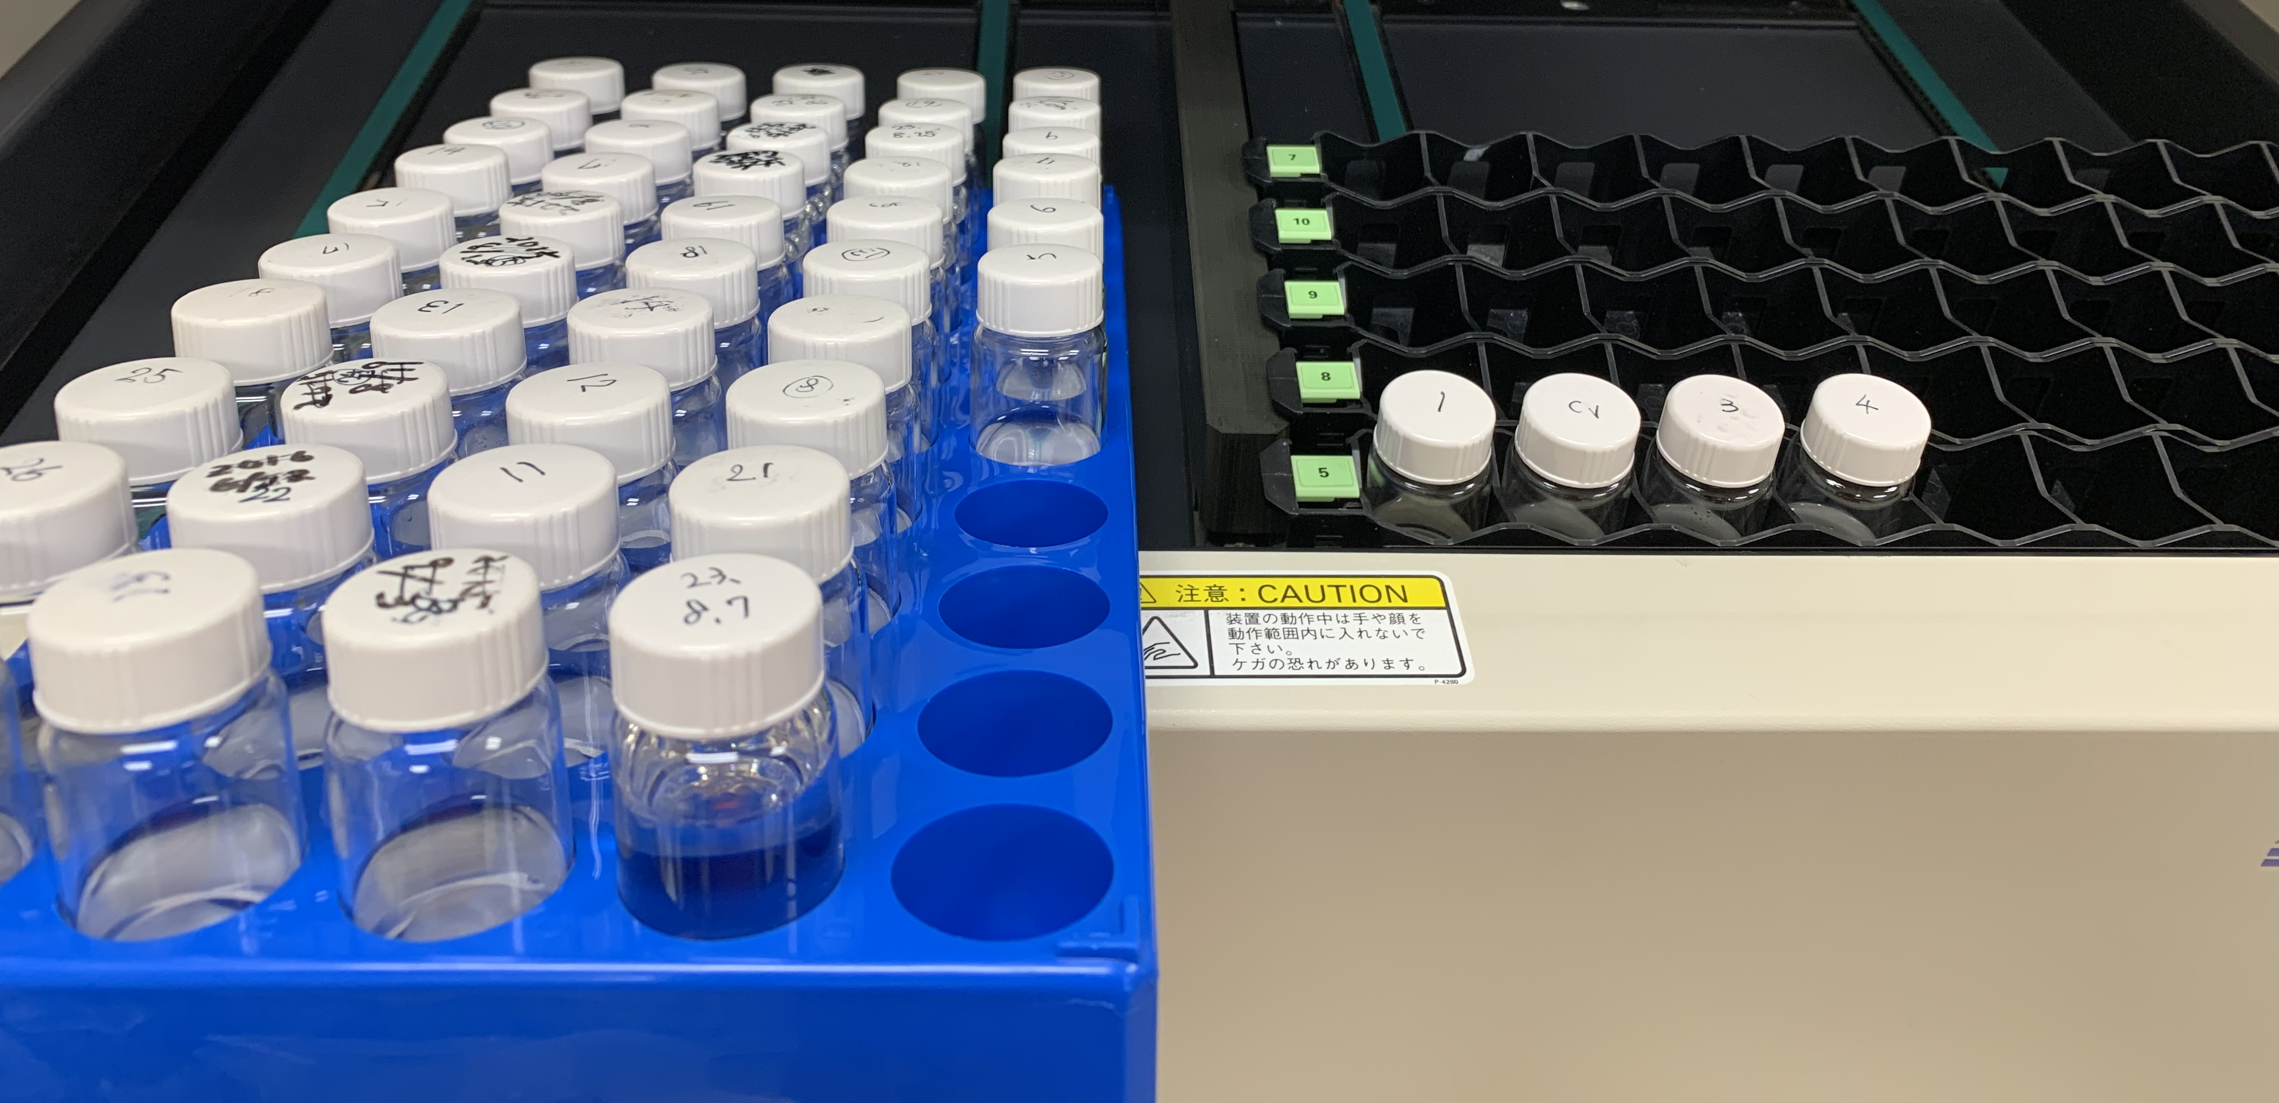
アロカの営業担当者に問い合わせた結果：
「このラックは運搬用ではありません。液体シンチレーションシステム内で使ってください。」
情報提供者の対策
ラックを1本ずつ運ぶことにした。
提案できる対策例
大量のバイアルの運搬には、バイアルラック（例:アズワン4-4456-02)を利用する。

Slide 3
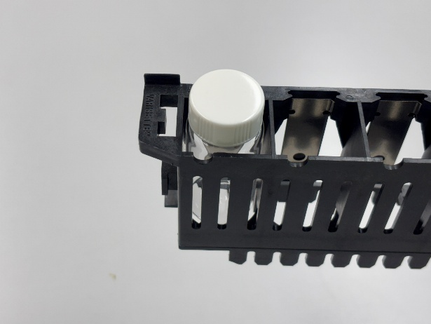
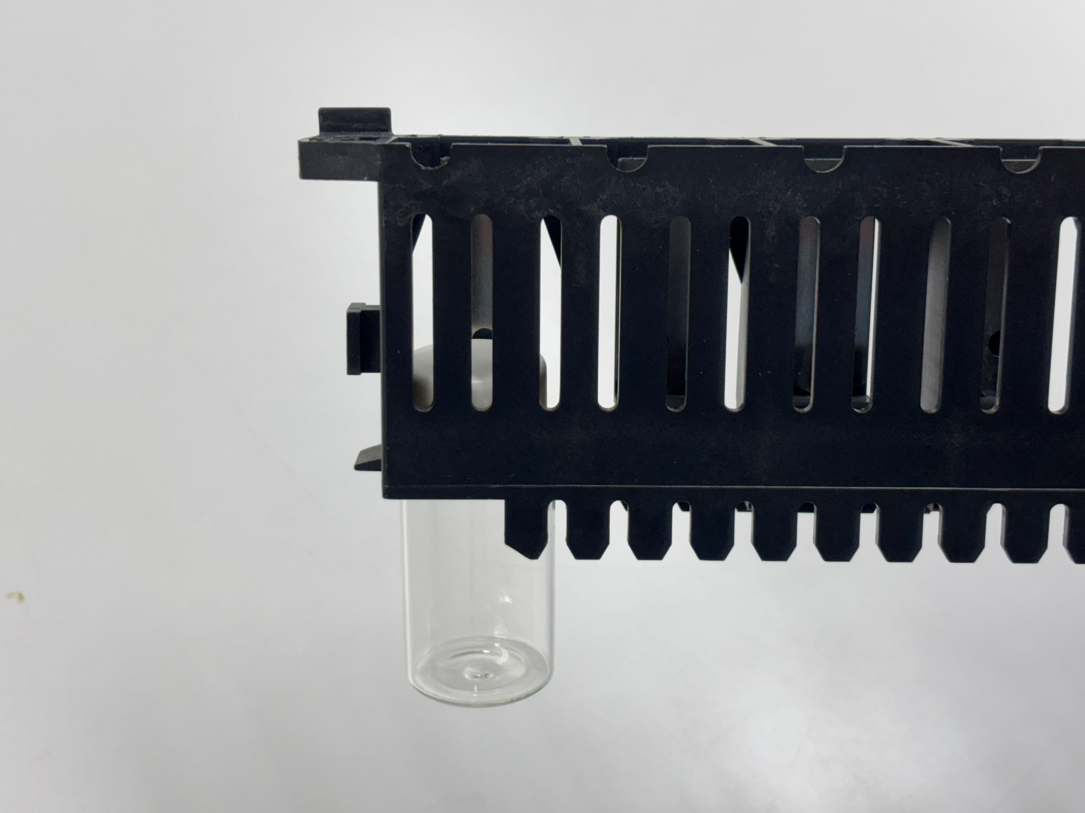
パーキンエルマー社の液体シンチレーションシステムはバイアルが下に降りる。
パーキンエルマー社用のラックでは、ラックが落下しなくても、バイアルだけ落下する可能性がある。
教訓：
液体シンチレーションシステムのラックはバイアルの運搬に使ってはいけない。大量にバイアルを運搬するときはバイアルラックを使用する。バイアルラックをかごに入れるとさらに良い。

